Slide 1


ỦY BAN NHÂN DÂN QUẬN BẮC TỪ LIÊM
TRƯỜNG MẦM NON THỤY PHƯƠNG
KHÁM PHÁ
MỘT NGÀY CỦA BÉ Ở LỚP
Giáo viên: Nguyễn Thanh Xuân
Lứa tuổi: 4-5 tuổi

Slide 2
Ổn định: Hát trường chúng cháu là trường mầm non

Slide 3
Hoạt động 1: Tìm hiểu các hoạt động một ngày của bé ở lớp

Slide 4
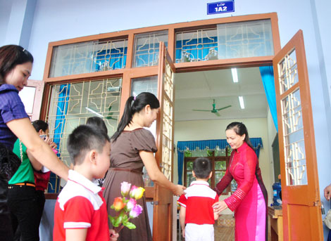
Đón trẻ

Slide 5
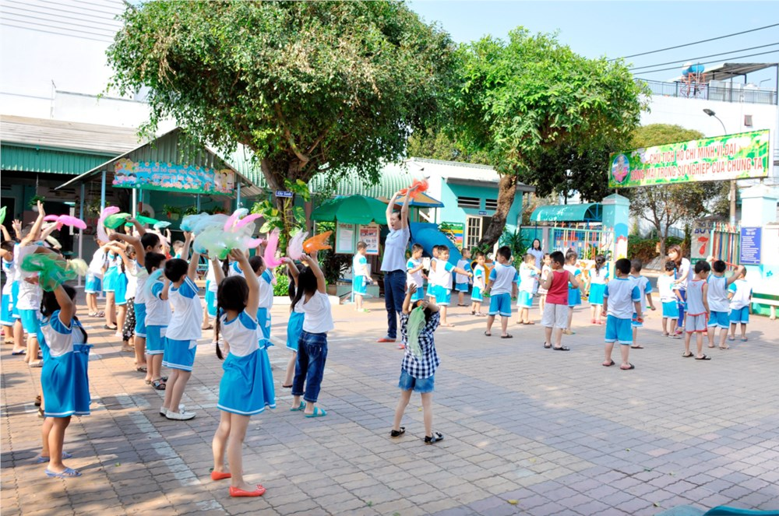
Thể dục sáng

Slide 6
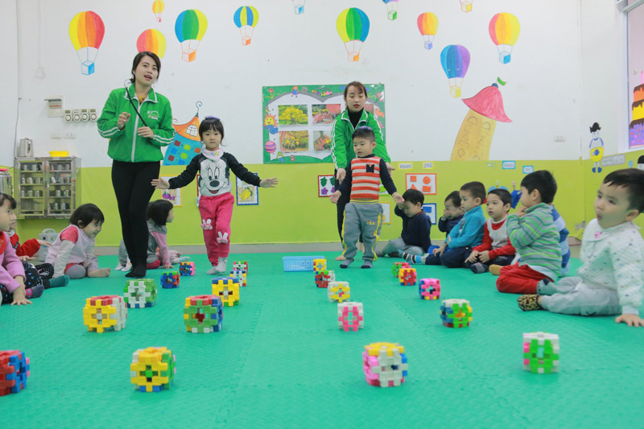
Hoạt động học

Slide 7
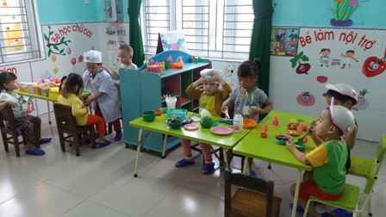
Hoạt động góc

Slide 8
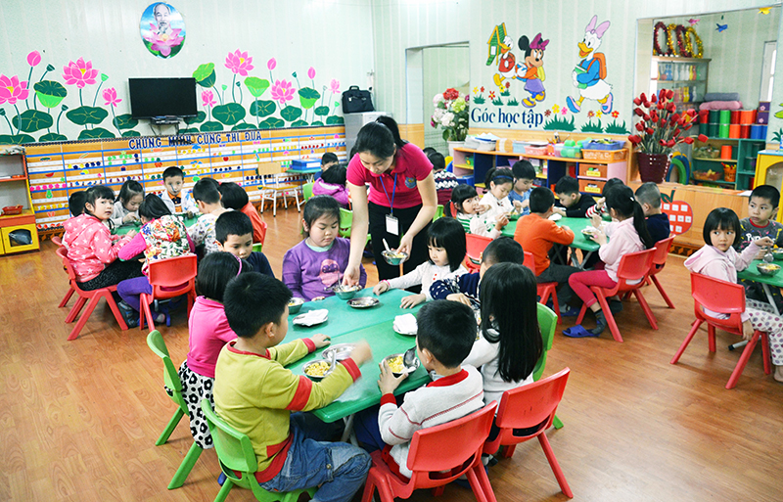
Hoạt động ăn

Slide 9
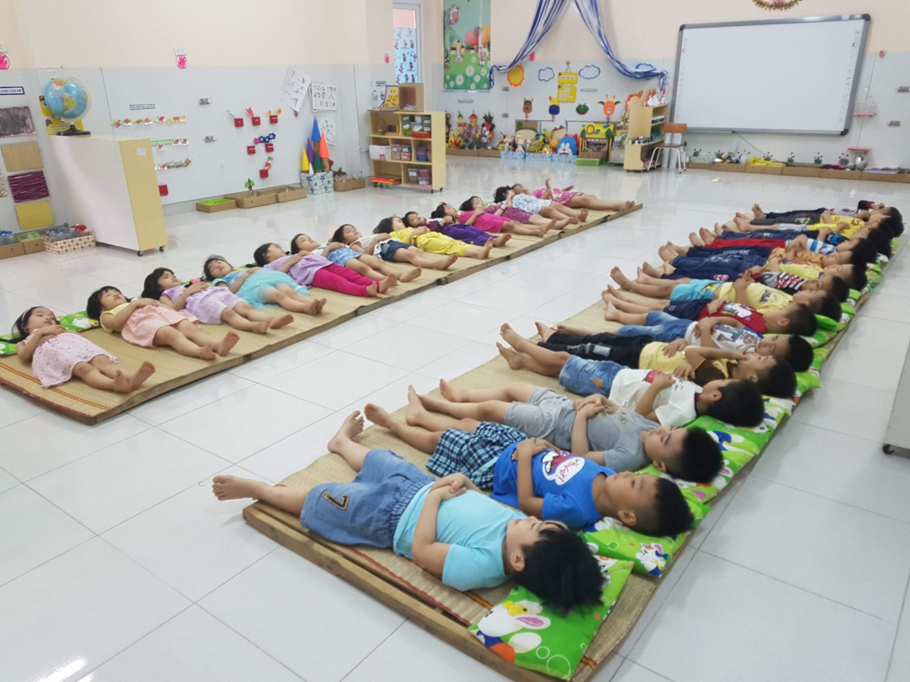
Hoạt động ngủ

Slide 10
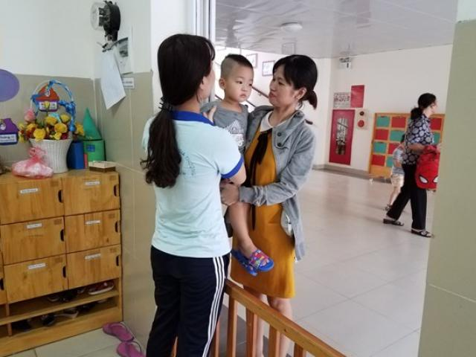
Trả trẻ

Slide 11
Hoạt động 3: Luyện tập
Kể tên 3 hoạt động diễn ra một ngày của bé ở lớp

Slide 12
Cho trẻ đứng lên vận động bài hát:
Trường chúng cháu là trường mầm non

